Slide 1


Slide 2
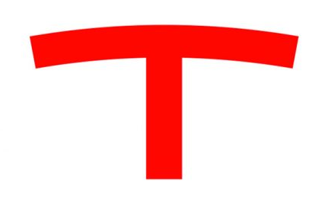
Fusão
A TIVIT veio da fusão das empresas Telefatura e a Optiglobe
Sobre a Empresa
Estando presente no mercado desde 1998, a TIVIT tem mais de 8 mil funcionários e atualmente seu presidente é Carlos Gazaffi
Países operantes
A TIVIT contém operações em dez países da América Latina.
Empresas Parceiras
Ela está entre as 10 maiores empresas da América Latina e presta serviços para 100 das 500 maiores empresas do Brasil
Soluções Digitais
Ela opera seus negócios por meio de soluções digitais divididas em quatro linhas: Digital Business, Cloud Solutions, Digital Payments e Technology Platforms.

Slide 3
Cloud Solutions(Soluções em Nuvem)
On Demand Cloud - Solução híbrida, com disponibilidade de infraestrutura e nuvens públicas
One Cloud Management Platform Plataforma de gerenciamento multinuvem
Cloud Managed Services Serviços completos, da estratégia à gestão operacional de nuvens
Public Cloud Escalabilidade e qualidade de provedores
Enterprise Cloud - IaaS multiplataforma para demandas corporativas

Slide 4
Digital Business(Negócios Digitais)
Digital Workplace
Gestão de aplicações
Integração de Negócios
Analytcs
Smart Systems
(Sistemas Inteligentes)
Cybersecurity
(Cyber Segurança)
Enterprise Contente Management
(Gestão Contente Empresarial)
Soluções de IOT

Slide 5
Digital Payments(Pagamentos Digitais)
Maior Gestora de ATMs (Gestão de Tráfego Aéreo)
Principal Empresa de Gestão de Benefícios
Maior Bandeira de Cartões
Mais de 25 bilhões de transações de meios de pagamento anual
Gestora de Transporte público da cidade mais populosa do país
Líder em Processamento de Cartões
Plataforma Líder em Gestão Eletrônica de Pagamentos

Slide 6
Data Center
A TIVIT possui ao todo nove data centers em diferentes localizações na América Latina
Atualmente os data centers da TIVIT gerenciam mais de 15 mil servidores e um total de 10 petabytes de dados protegidos
Outro ponto de atenção é a temperatura, que deve ser mantida em 25 graus

Slide 7
Obrigado!
TIVIT.COM

